Slide 1
Государственная публичная
научно-техническая
библиотека России
Электронный каталог и личный кабинет читателя как маркетинговые инструменты:
опыт ГПНТБ России
Ушакова Ольга Борисовна
заместитель генерального директора
ГПНТБ России по библиотечной работе
17 апреля 2024 г.

Slide 2
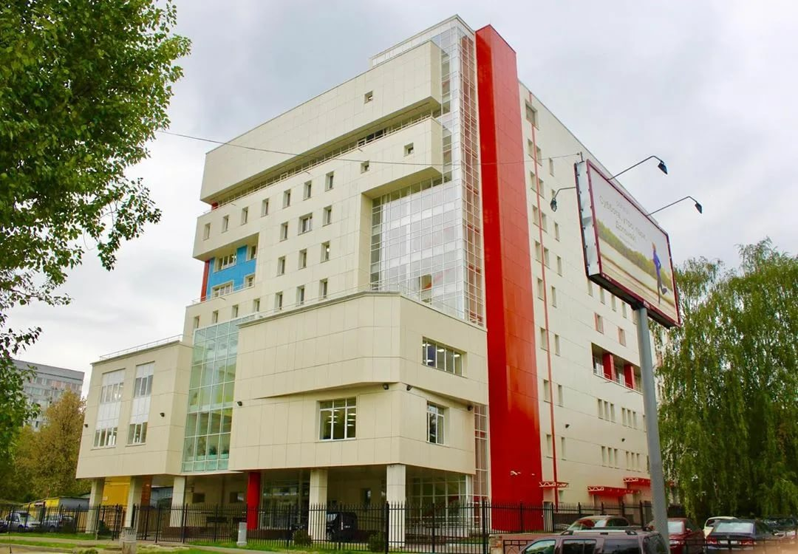
Государственная публичная
научно-техническая
библиотека России
ГПНТБ России – одна из крупнейших научно-технических библиотек,
научно-исследовательский институт и информационный центр федерального значения
Образована 17 октября 1958 года

Slide 3
Тематика комплектования
Естественные, технические науки и отрасли промышленности с акцентом на приоритетные направления развития науки, технологий и техники, экономика, экология, шахматы, библиотековедение и научно-техническая информация, а также смежные отрасли знаний.

Slide 4
Особенности фонда (1)
Печатный фонд формируется (в основном) за счет получения обязательного экземпляра (только по профилю, за исключением литературно-художественных изданий и литературы по историческим и филологическим наукам).
Воспользоваться изданиями можно только в читальных залах, на дом литература не выдается (основное здание + 6 отделений по Москве).

Slide 5
Особенности фонда (2)
Зарубежные электронные ресурсы – доступ по централизованной (национальной) подписке, единым оператором которой является Российский центр научной информации (РЦНИ).
Отечественные электронные ресурсы – приобретение.
Активно работает межбиблиотечный абонемент (МБА) и ММБА.

Slide 6
Инструменты маркетинга
Товар/услуга
Цена
Коммуникации/продвижение продукта/услуги
Место продажи/предоставления услуги
Персонал

Slide 7
Что помогает продвижению научно-технической библиотеки? (избранное)
Высокопрофессиональные сотрудники
Режим работы
Услуги/сервисы
Мероприятия
Комфортные помещения
«Видимость» на электронных картах
Соцсети, реклама и т.п.

Slide 8
Нет санитарных дней!

Slide 9
Одни из важнейших маркетинговых инструментов библиотеки:
Электронный каталог - реклама фондов библиотеки, «точка контакта» с услугой книговыдачи и ЭДД
Личный кабинет читателя -реклама фондов и дистанционное обслуживание читателей

Slide 10
Зачем библиотекам каталог?
Учет и движение библиотечного фонда
Раскрытие состава и содержания фонда для читателей (продвижение фонда)

Slide 11
Докомпьютерная эпоха
Система каталогов:
Алфавитный;
Систематический;
Предметный;
…и еще много разных:
топографический, страноведческий, краеведческий, нумерационный, географический, генеральный и т.д.

Slide 13
Электронный каталог (автоматизация)
Сначала практически полностью повторял содержание карточных каталогов (замена всех видов карточных каталогов)
С развитием форматов машиночитаемой каталогизации добавлялись возможности подробно описывать содержание изданий
Расширялись возможности поиска в АБИС и увеличивалась длина записи

Slide 14
Наступление цифровой эры
Библиотекари «затормозились» в использовании возможностей раскрытия содержания изданий (хотя АБИС позволяли им это делать)
Книгоиздатели и книготорговцы раскрывают содержание изданий всё ярче и красочнее

Slide 15
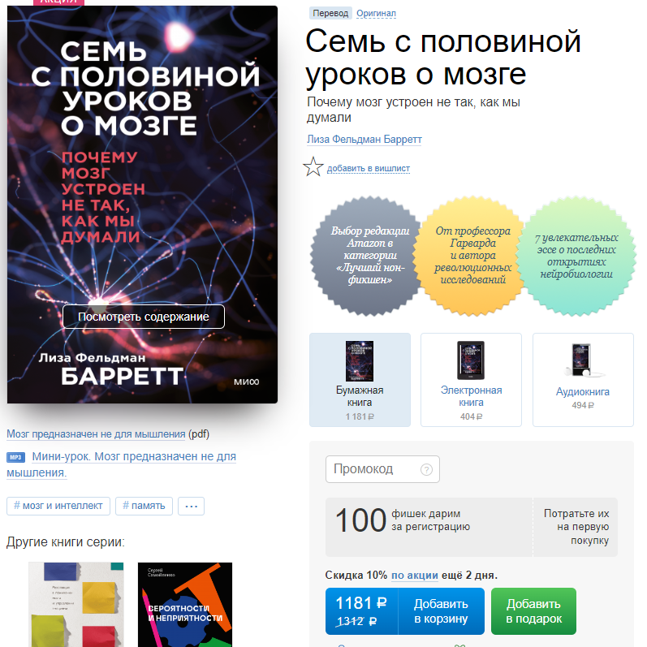
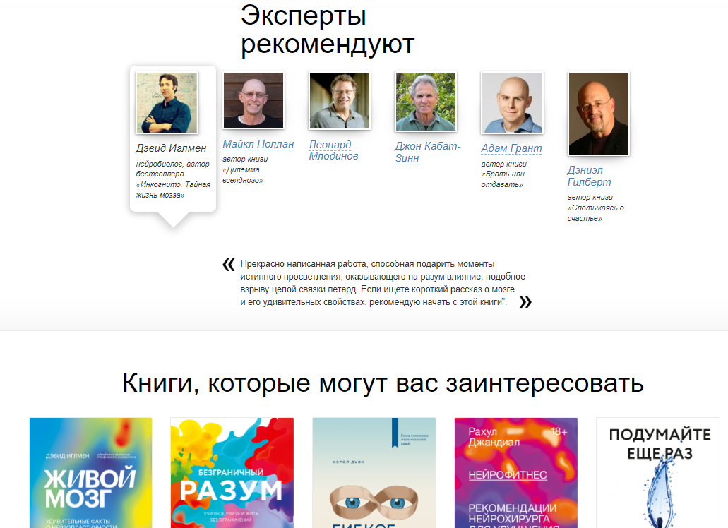
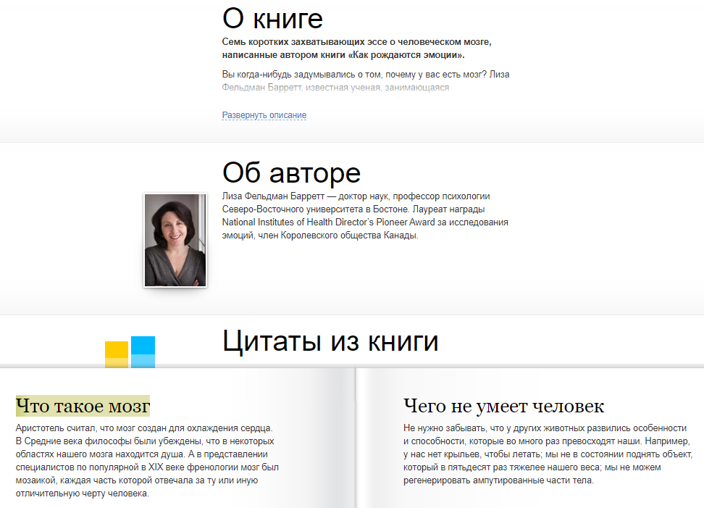

Slide 17
Особенности ЭК ГПНТБ России (1)
Создавался с 90-х гг. XX века и содержит БЗ разной степени раскрытия содержания
Сводный каталог на сайте - единая точка доступа к:
Электронному и имидж-каталогу,
Библиографическим записям из ЭБС и ЭБ, на которые есть подписка (включая тестовые доступы)

Slide 18
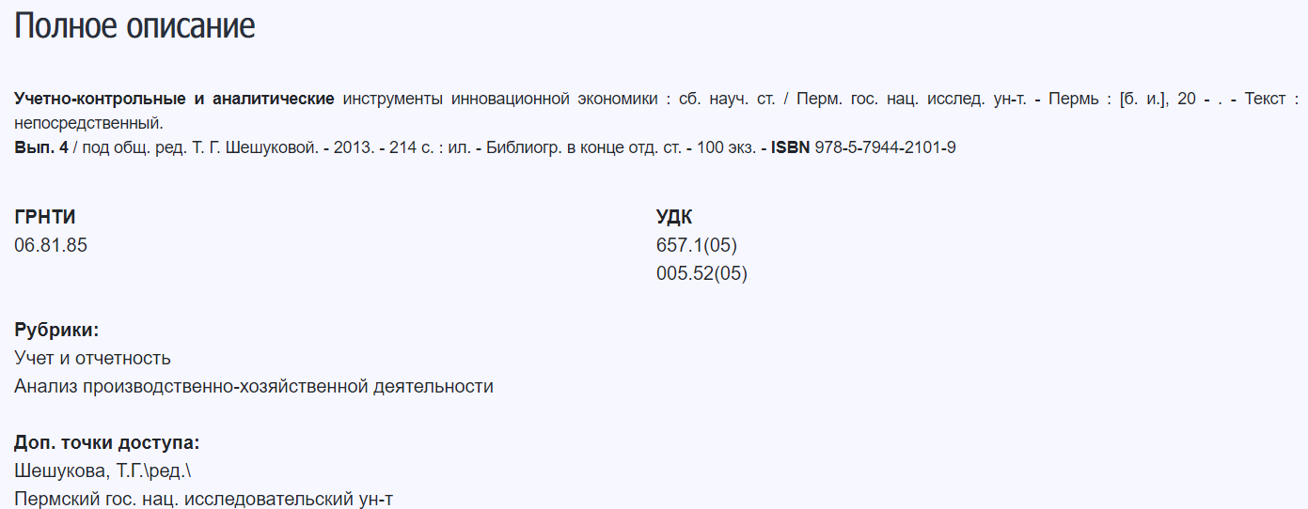
БЗ ЭК ГПНТБ России (до 2021 года)

Slide 19
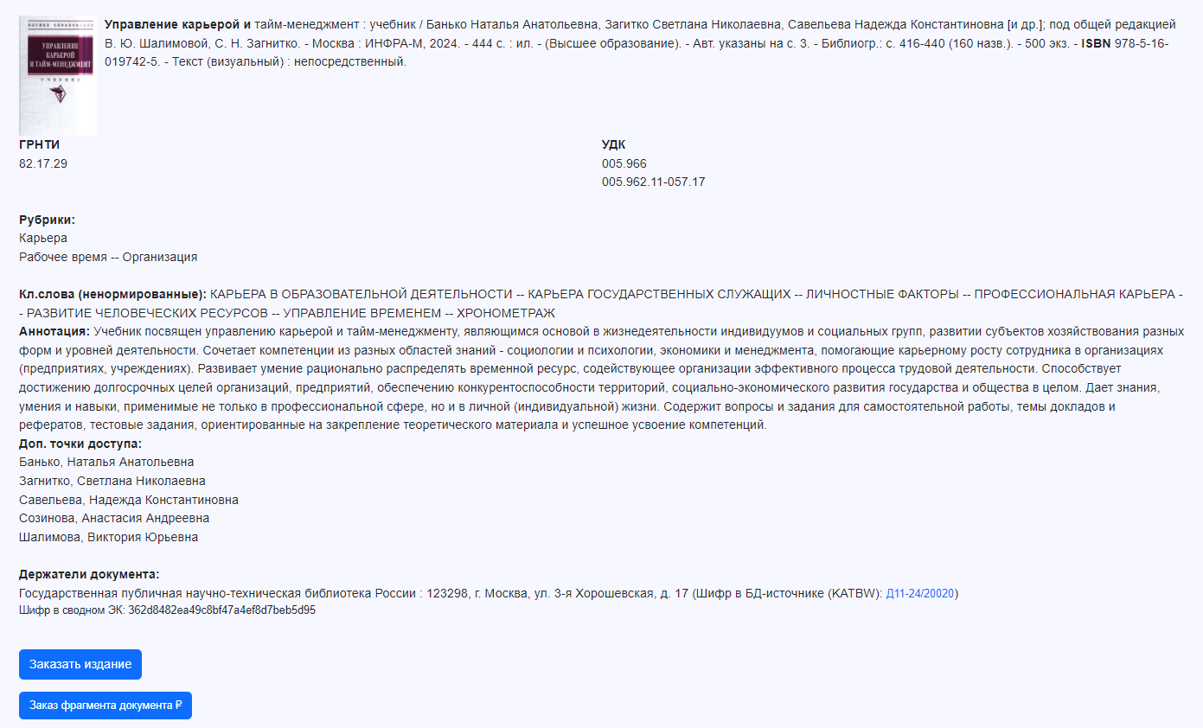
БЗ ЭК ГПНТБ России (с 2021 года)

Slide 20
Особенности ЭК ГПНТБ России (2)
Записи дедублицируются (если издание есть в нескольких источниках, запись будет одна (более полная), а указаний на варианты доступа к ней будет несколько).
БЗ содержат индексы УДК, ГРНТИ, предметные рубрики
Сводный ЭК для читателей - на Ирбис128, сами БД создаются на Ирбис64

Slide 21
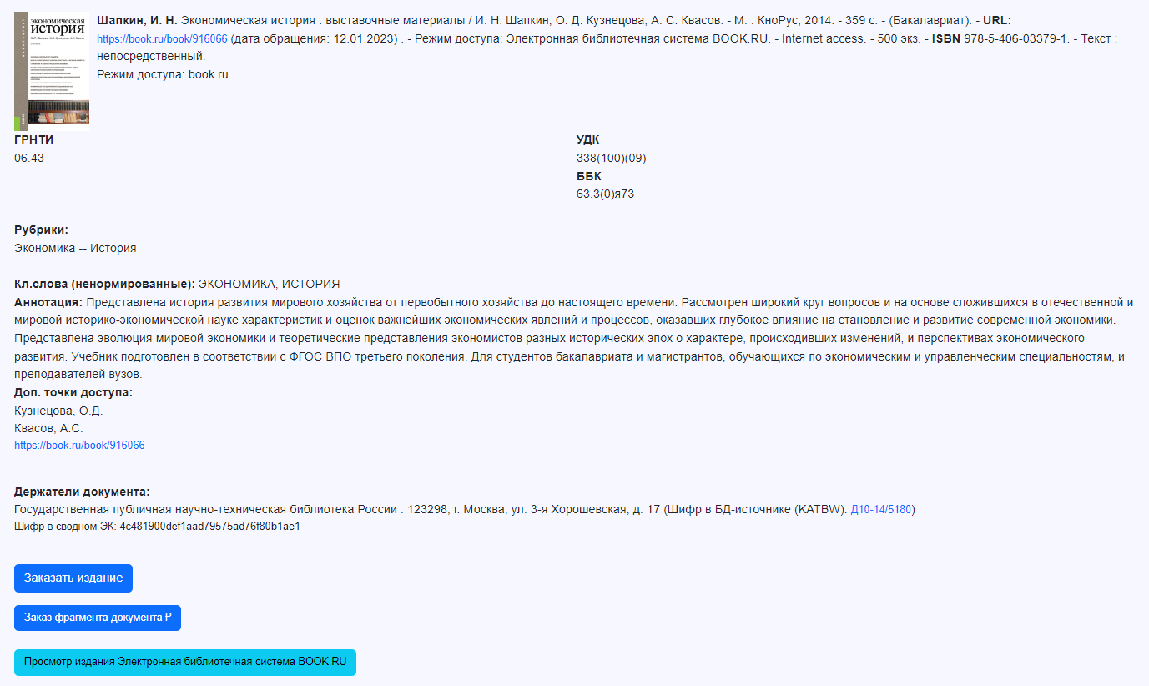

Slide 22
Особенности ЭК ГПНТБ России (3)
На внешние ресурсы есть библиографические записи (включая индексы, ключевые слова, аннотации и т.п.) с гиперссылкой на ресурс.
Видео, размещенные на YouTube и RuTube, описаны в ЭК.

Slide 25
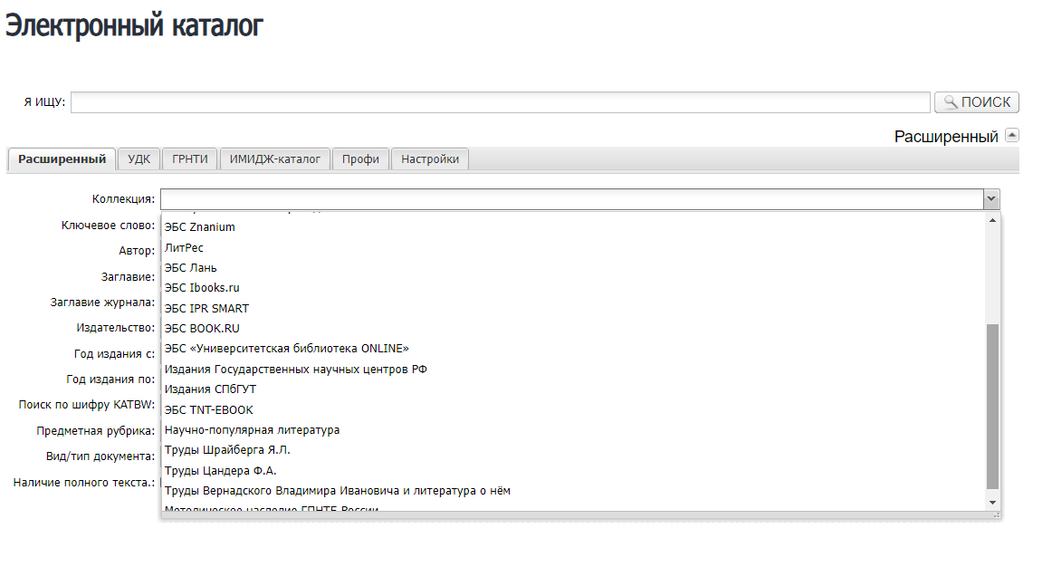
Единая точка доступа к внешним электронным ресурсам с помощью электронного каталога

Slide 26
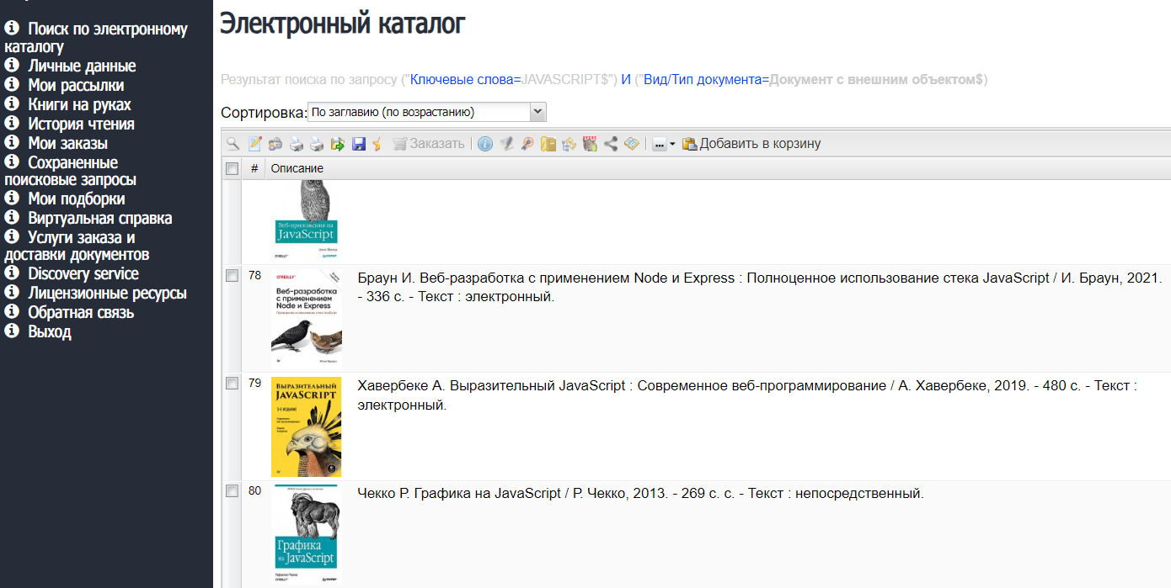
Когда читатель делает тематический поиск, ему неважно,
в какой БД есть издание

Slide 27
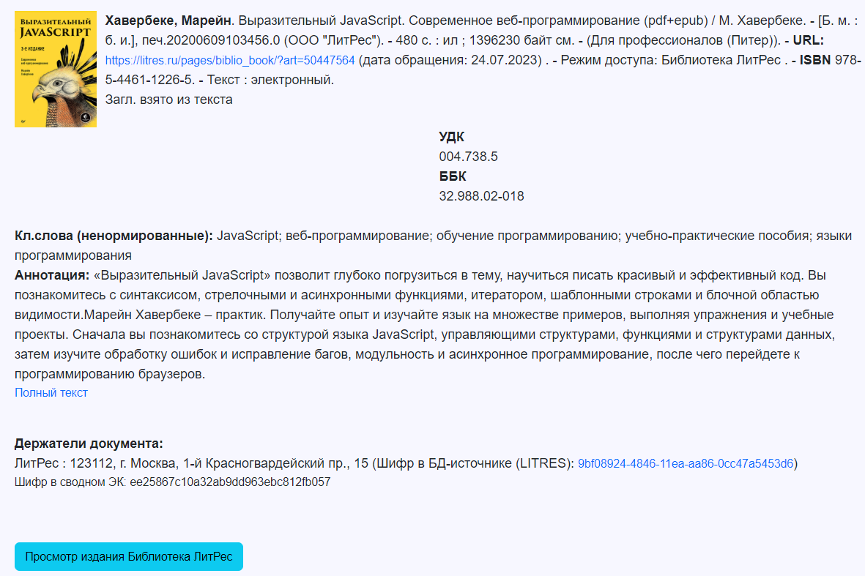

Slide 28
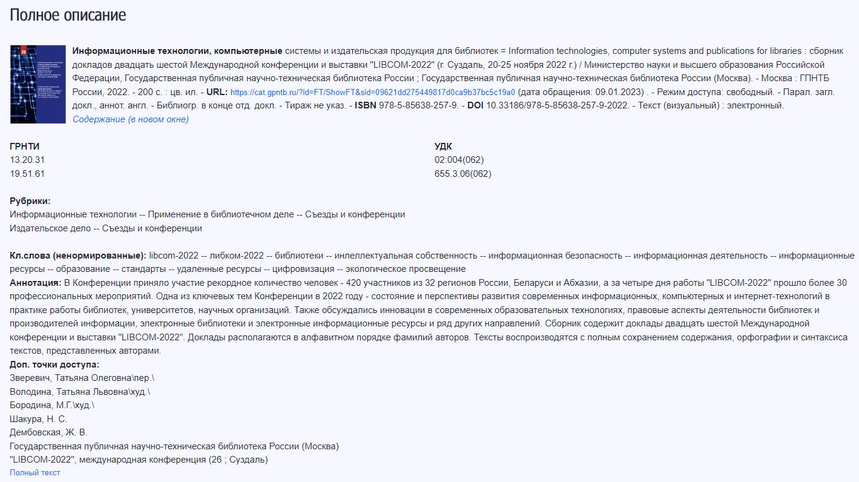
БЗ на издания ГПНТБ России (с 2021 г.)

Slide 29
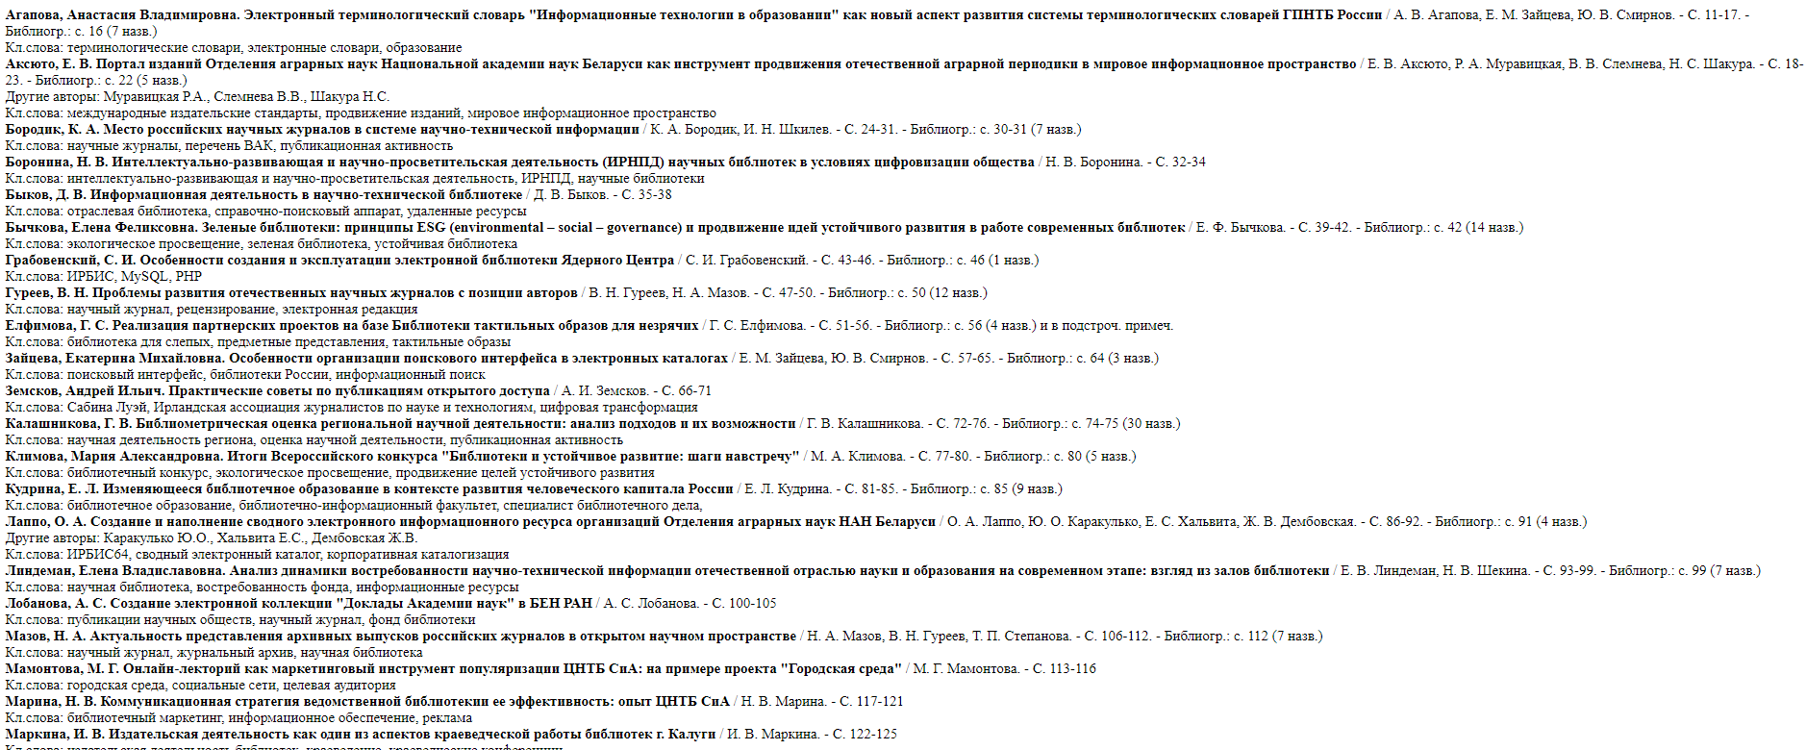
Полная роспись содержания издания

Slide 30
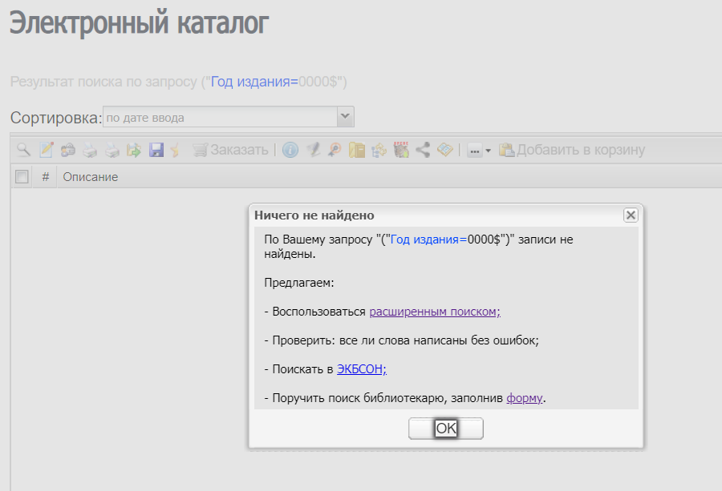

Slide 31
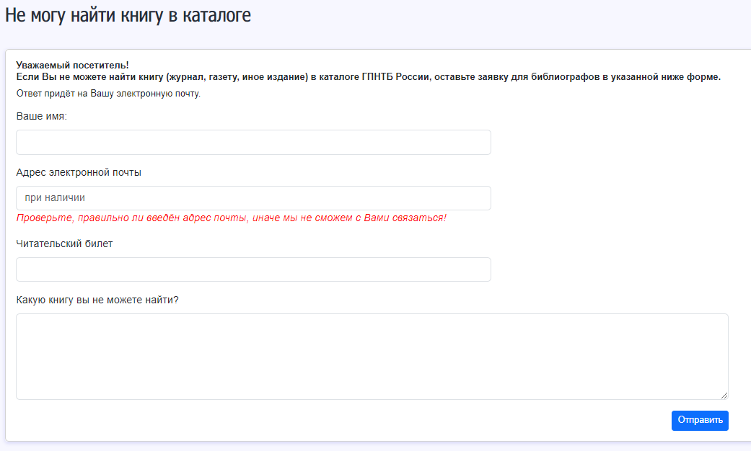

Slide 32
Как улучшить качество записей в ЭК?
Дедубликация записей, «пересекающихся» с подписными ресурсами
Доработка записей на издания, которые используются на книжных выставках
Все издания ГПНТБ России(с 2021 г.) имеют оглавление (не скан, а поля в БД)
Проекты (коллекции)

Slide 33
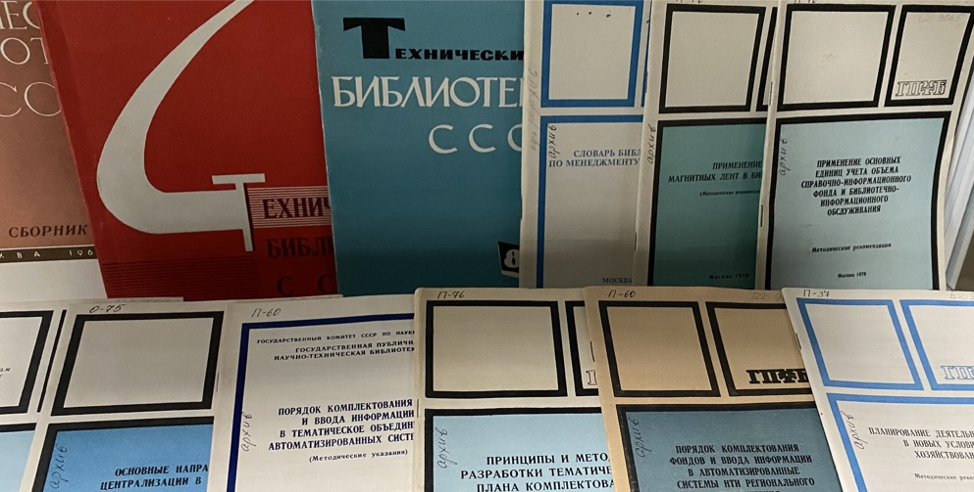
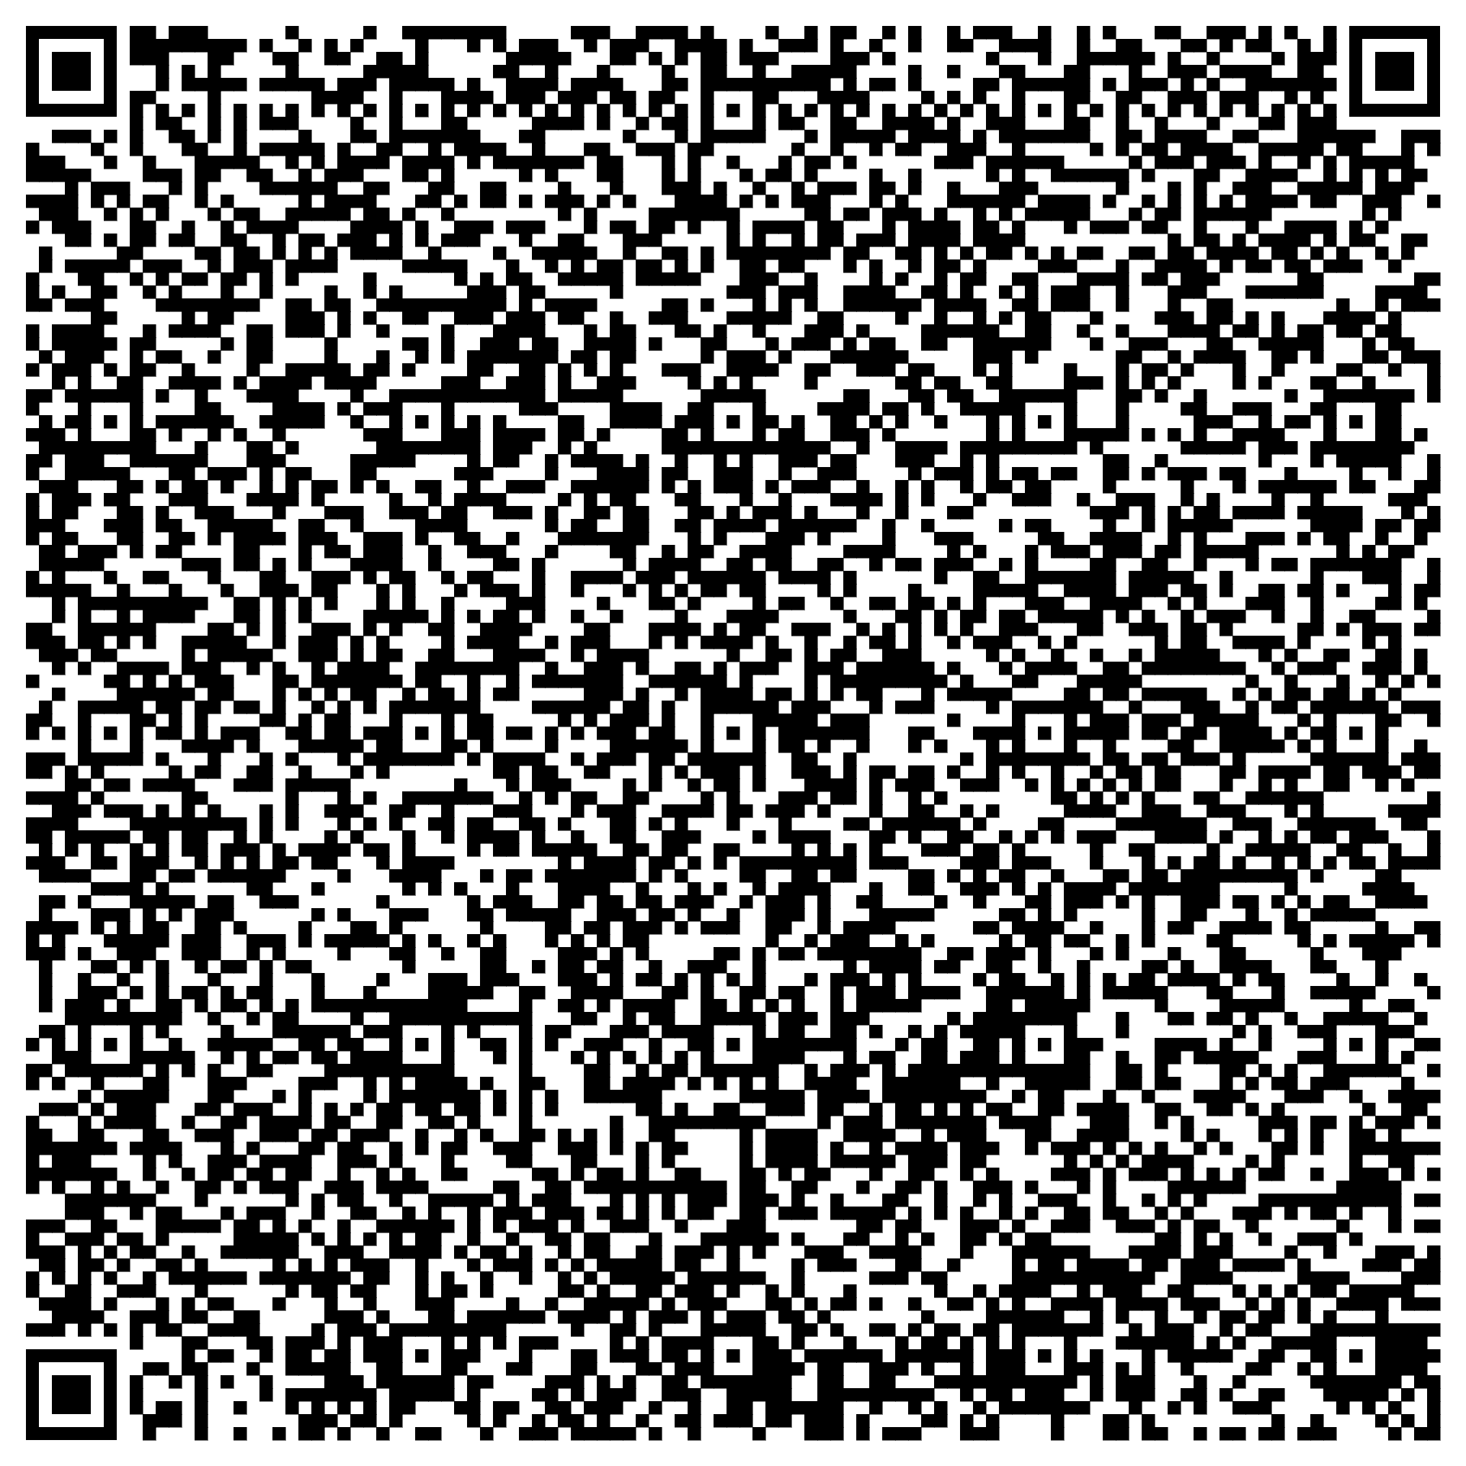
ЭЛЕКТРОННАЯ (полнотекстовая) КОЛЛЕКЦИЯ
«МЕТОДИЧЕСКОЕ НАСЛЕДИЕ ГПНТБ РОССИИ»
Отражает результаты методической деятельности ГПНТБ России с момента создания библиотеки до 90-х годов XX века

Slide 34
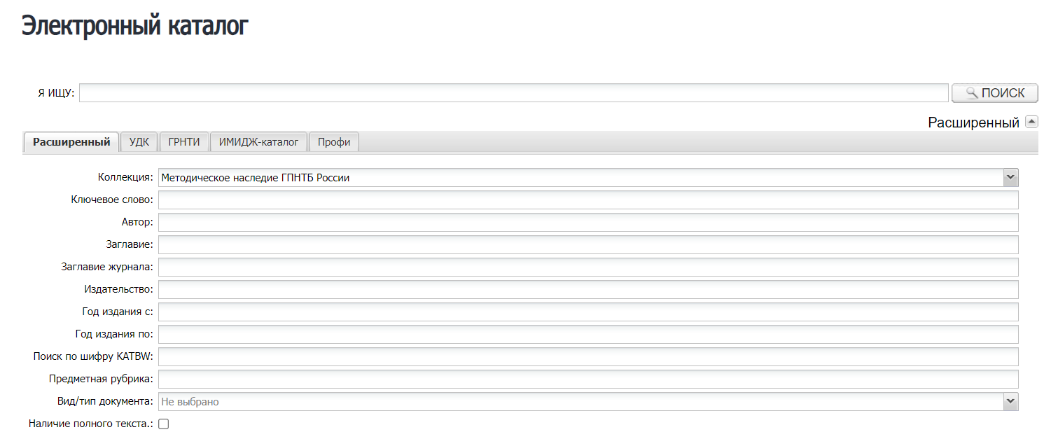

Slide 35
КОЛЛЕКЦИЯ ВКЛЮЧАЕТ СЛЕДУЮЩИЕ ДОКУМЕНТЫ:
Методические пособия
Методические рекомендации
Методические материалы, руководства и практикумы
Инструктивно-методические письма, листки, указания
Рабочие инструкции и схемы
Материалы совещаний и заседаний Методического совета

Slide 36
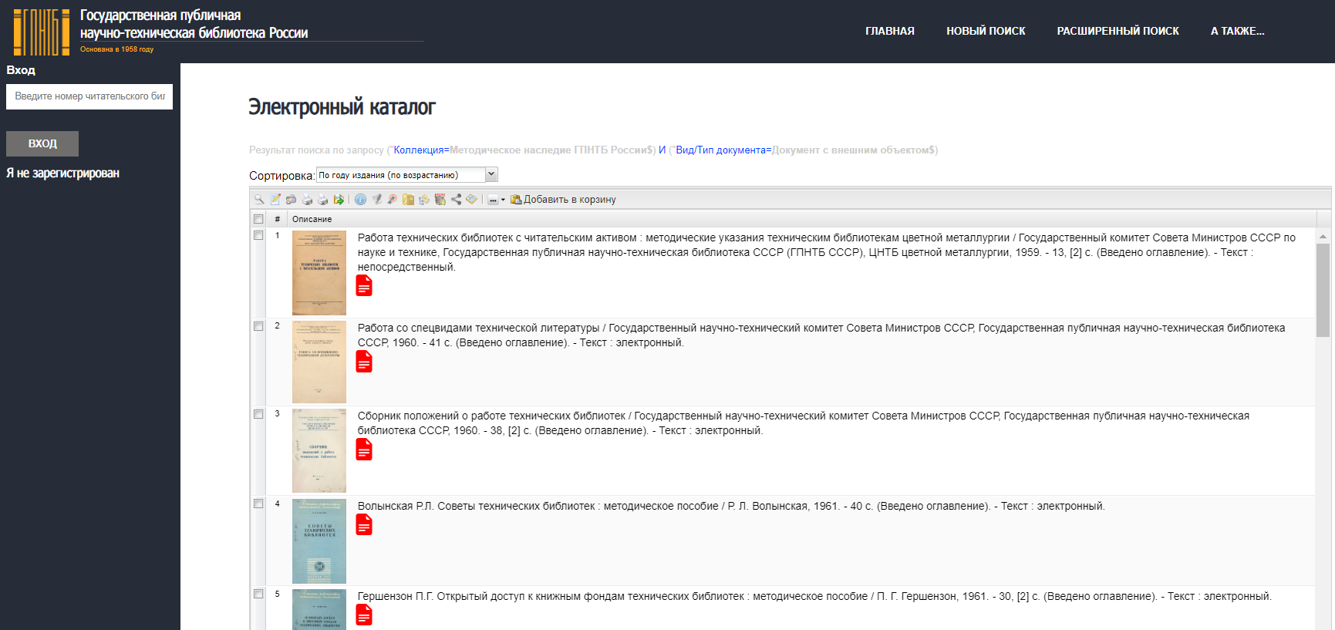

Slide 37
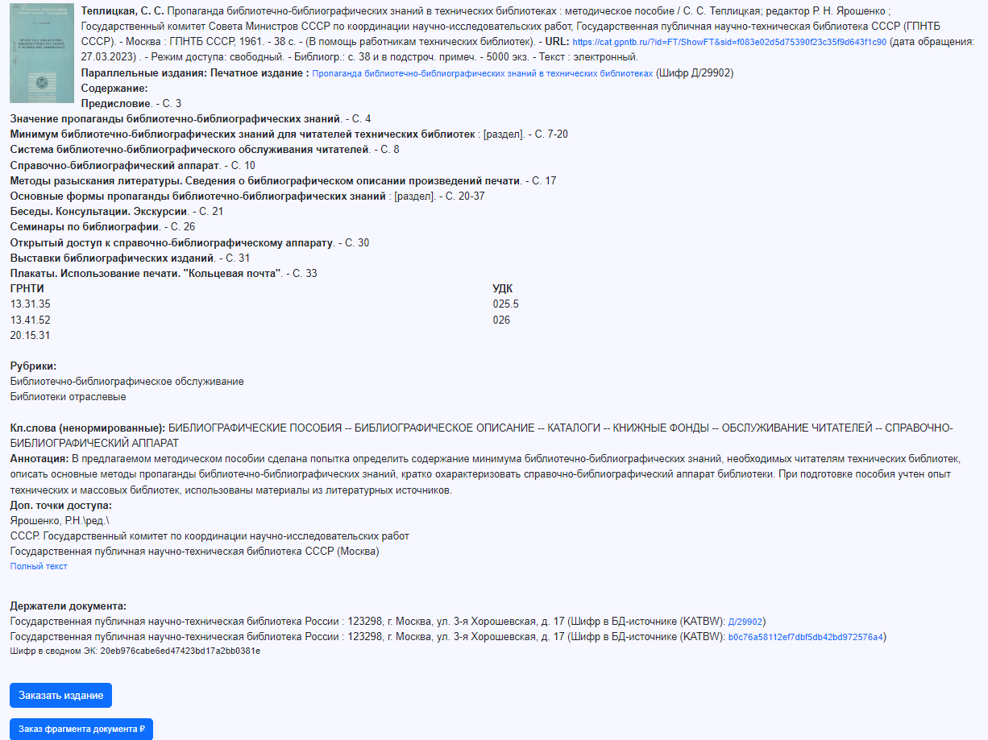

Slide 38
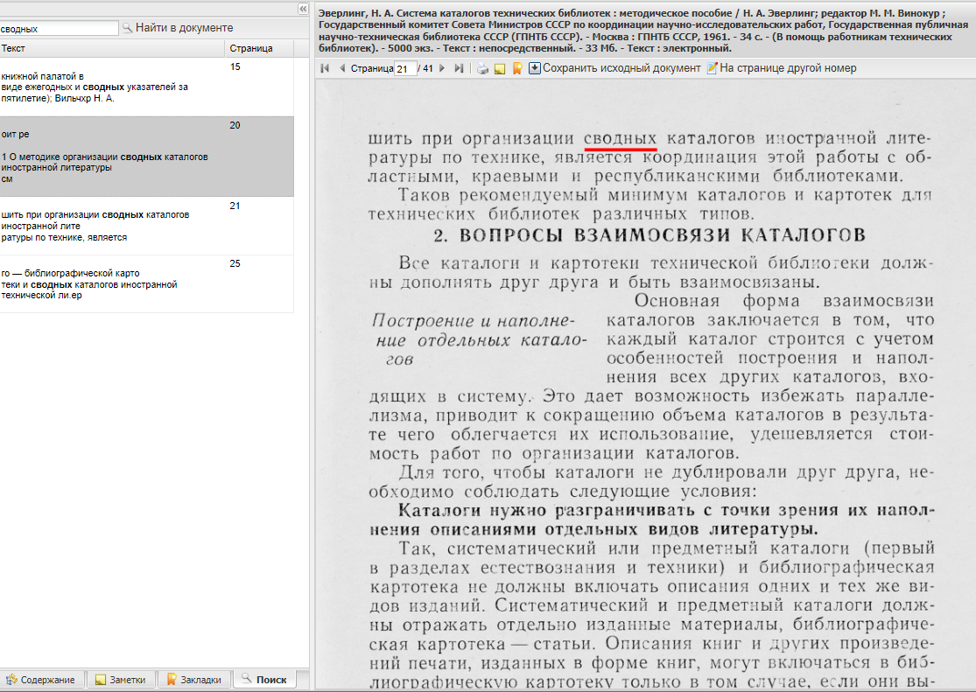

Slide 39
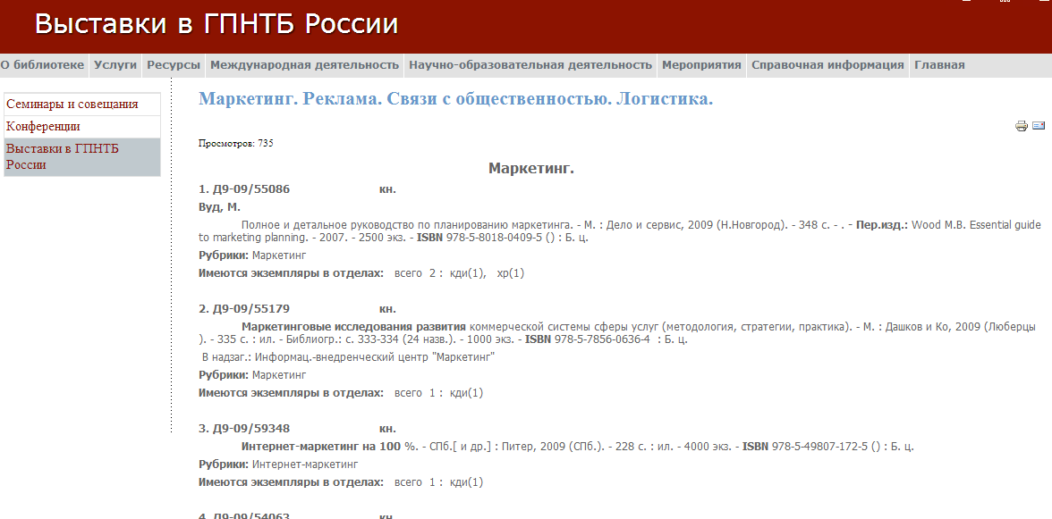
До 2020 года

Slide 40
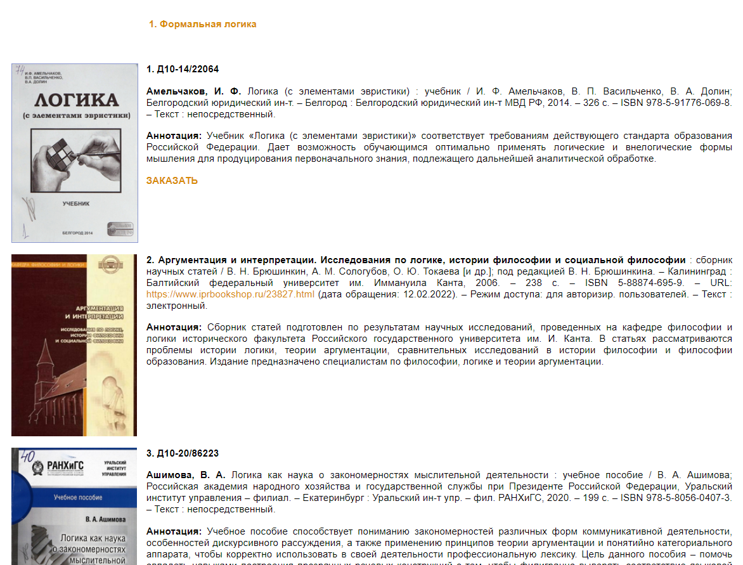
С 2022 года

Slide 41
С 2023 года

Slide 43
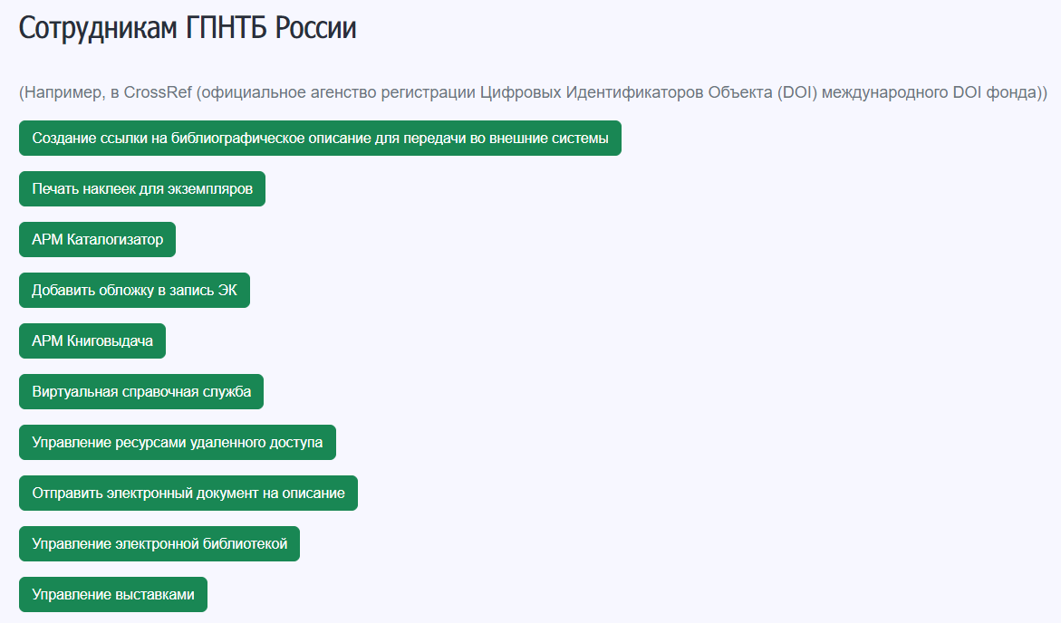

Slide 47
Сравнительная таблица возможностей раскрытия фонда с помощью виртуальных выставок и виртуальных коллекций (ГПНТБ России)
Возможности | Выставки | Коллекции
Поиск информации по различным поисковым элементам | + | +++
Наглядность и привлекательный дизайн | +++ | ++
Структурирование содержания | ++ | ++
Выгрузка содержания в различных форматах | + | +++
Быстрое добавление информации | ++ | +++
Поиск внутри множества ВВ или ВК | - | -
Самостоятельное размещение библиотекарями | ++ | ++
Информирование читателя о появлении и/или добавлении информации в выставке или коллекции в соответствии с его информационными потребностями | - | +
Поддержание актуальности информации | + | +++

Slide 48
Варианты продвижения библиотечного фонда с помощью ЭК
Полное раскрытие содержания издания + обложка
«Связанные» данные
Качественный многоаспектный поиск
Сохранение результатов поиска и их вывод (подборки, закладки, печать, файл, библиографические менеджеры и т.п.)
Непосредственно из карточки издания - действия (заказ печатной версии, переход в электронную, ЭДД и т.п.)
Рекомендательные сервисы и т.д.

Slide 49
«Точки роста» ЭК ГПНТБ России (1)
Более широкое использование «связанных данных»
Обогащение записей ЭК
Переход на новый дискавери-сервис
Изменение интерфейса отображения кратких и полных записей издания в ЭК

Slide 50
«Точки роста» ЭК ГПНТБ России (2)
Улучшение поисковых алгоритмов
Фасеты – визуализация
Выгрузка БИ в форматах библиографических менеджеров
Рекомендательные сервисы

Slide 51
Продвижение библиотечного фонда ГПНТБ России с помощью сервисов личного кабинета читателя

Slide 53
Возможности продвижения фонда и услуг библиотеки с помощью личного кабинета
Возможность | Цель
Тематические рассылки | Реклама/стимулирование получения услуги
Сохранение поисковых запросов | Реклама/стимулирование получения услуги
Тематические подборки | Сервис/удержание
Доступ к услугам (ЭДД и МБА) | Сервис/стимулирование получения услуги
Неудачный поиск – специальная форма | Удержание

Slide 54
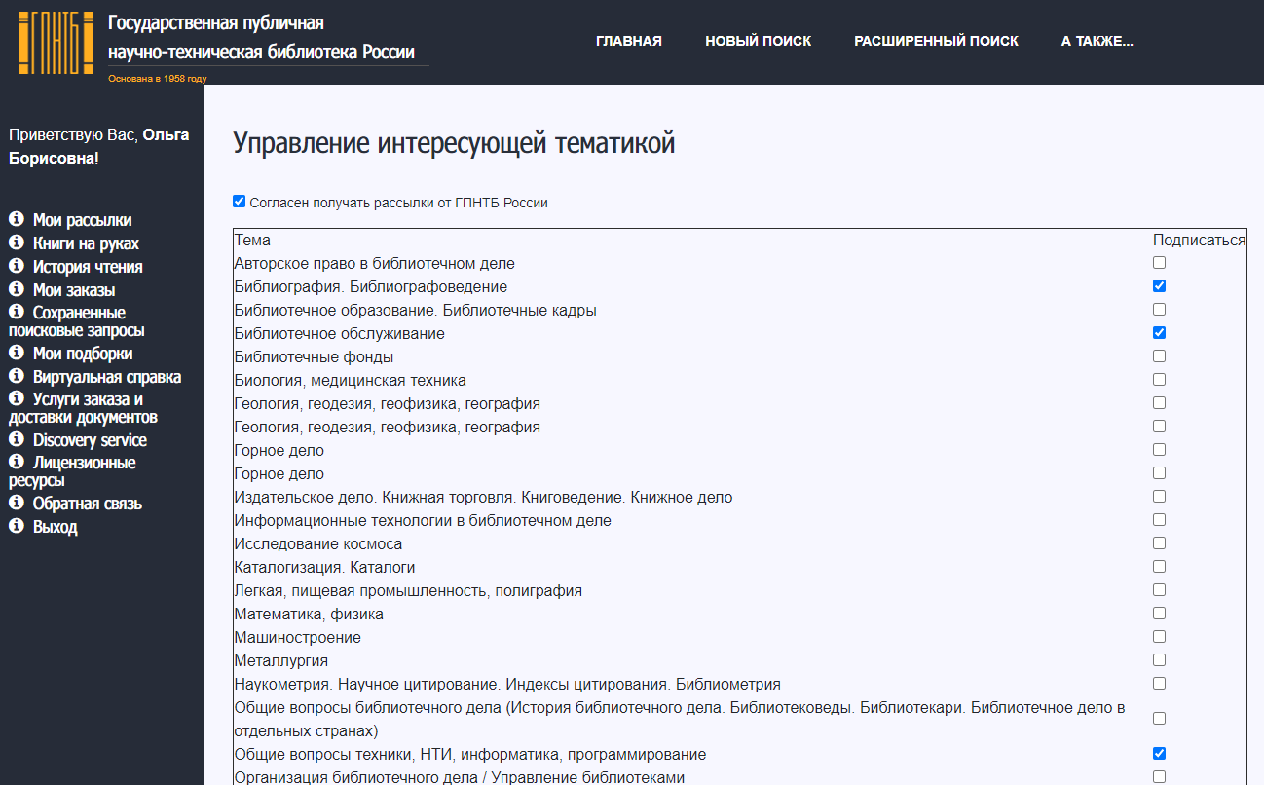
Информирование о новых поступлениях
по заранее определенным темам без участия библиотекаря

Slide 55
Каждая тема рассылки – это поисковый запрос на языке запросов Ирбис (скрытый от пользователя).
Пример запроса по теме
«Радиотехника, электроника, автоматика, связь»:
"U=621.3$"+"U=681.5$"+"R=81.13$"+"R=20.15$"+"R=47$"+"R=49$"+"R=50$.
Когда в электронном каталоге появляется библиографическая запись, содержащая указанные элементы данных, пользователю на электронную почту отправляется письмо.

Slide 56
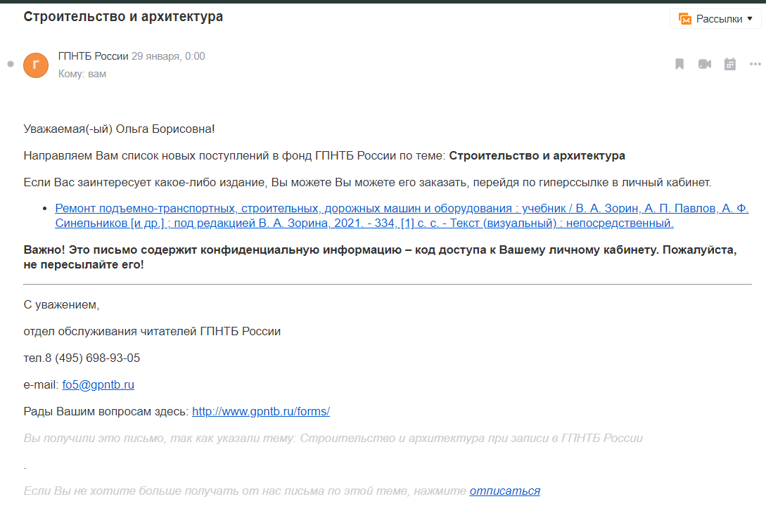

Slide 57
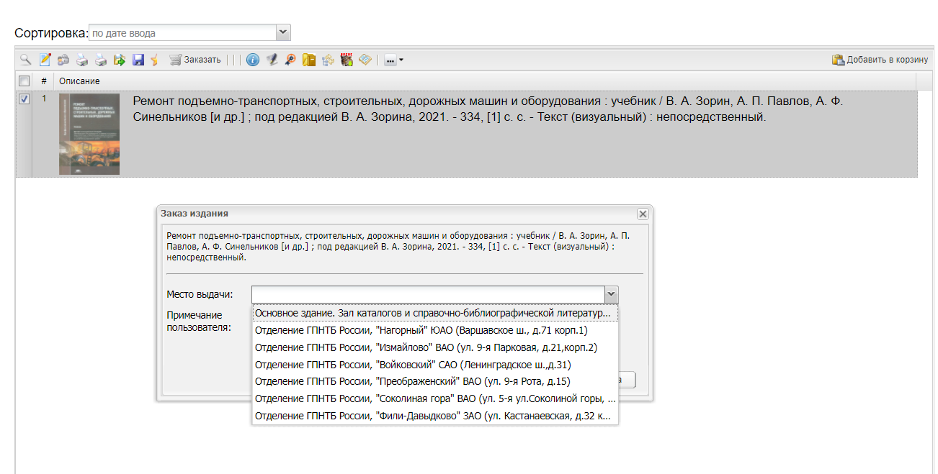

Slide 58
Информирование о новых поступлениях
по темам пользователей

Slide 60
ТОП – 10 тем подписок на рассылки

Slide 61
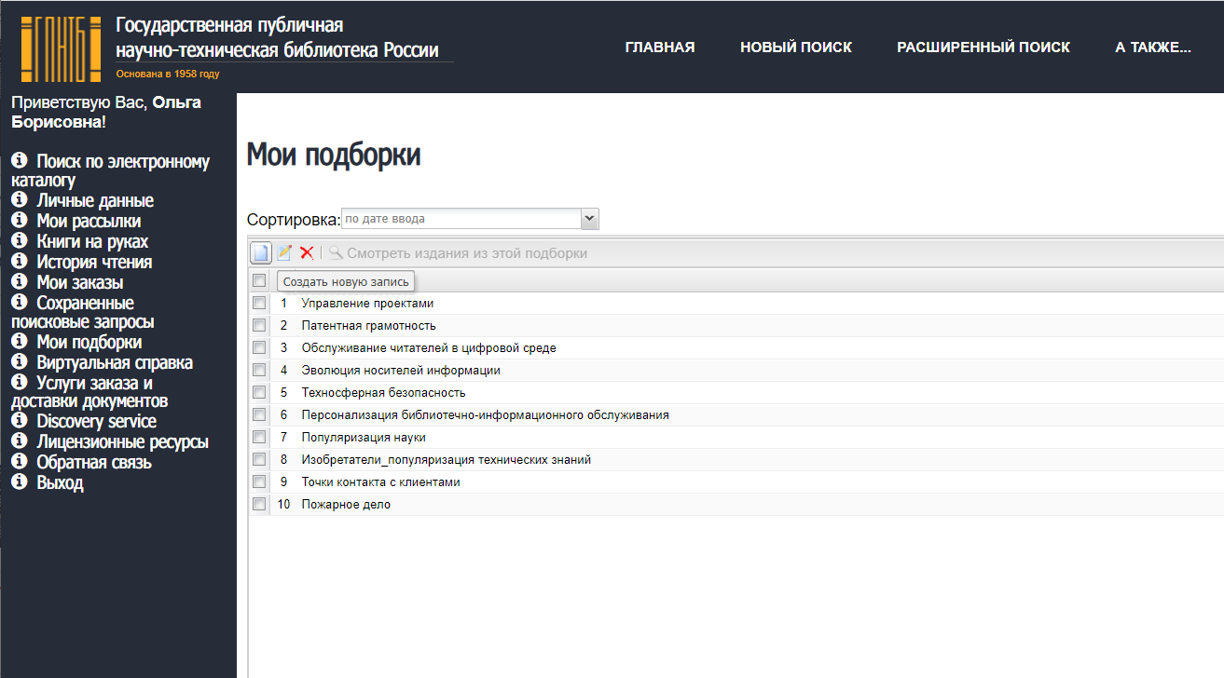
Работа с результатами поиска

Slide 62
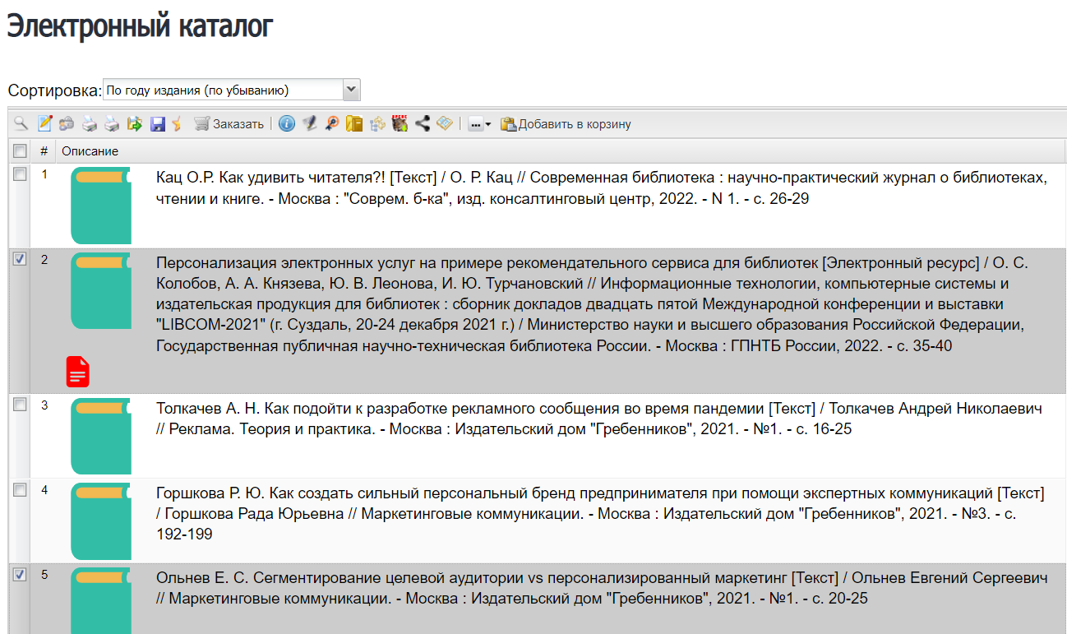
ВАЖНО: в тематические подборки можно сохранять библиографические записи на издания из электронных ресурсов, на которые у ГПНТБ России есть подписка

Slide 63
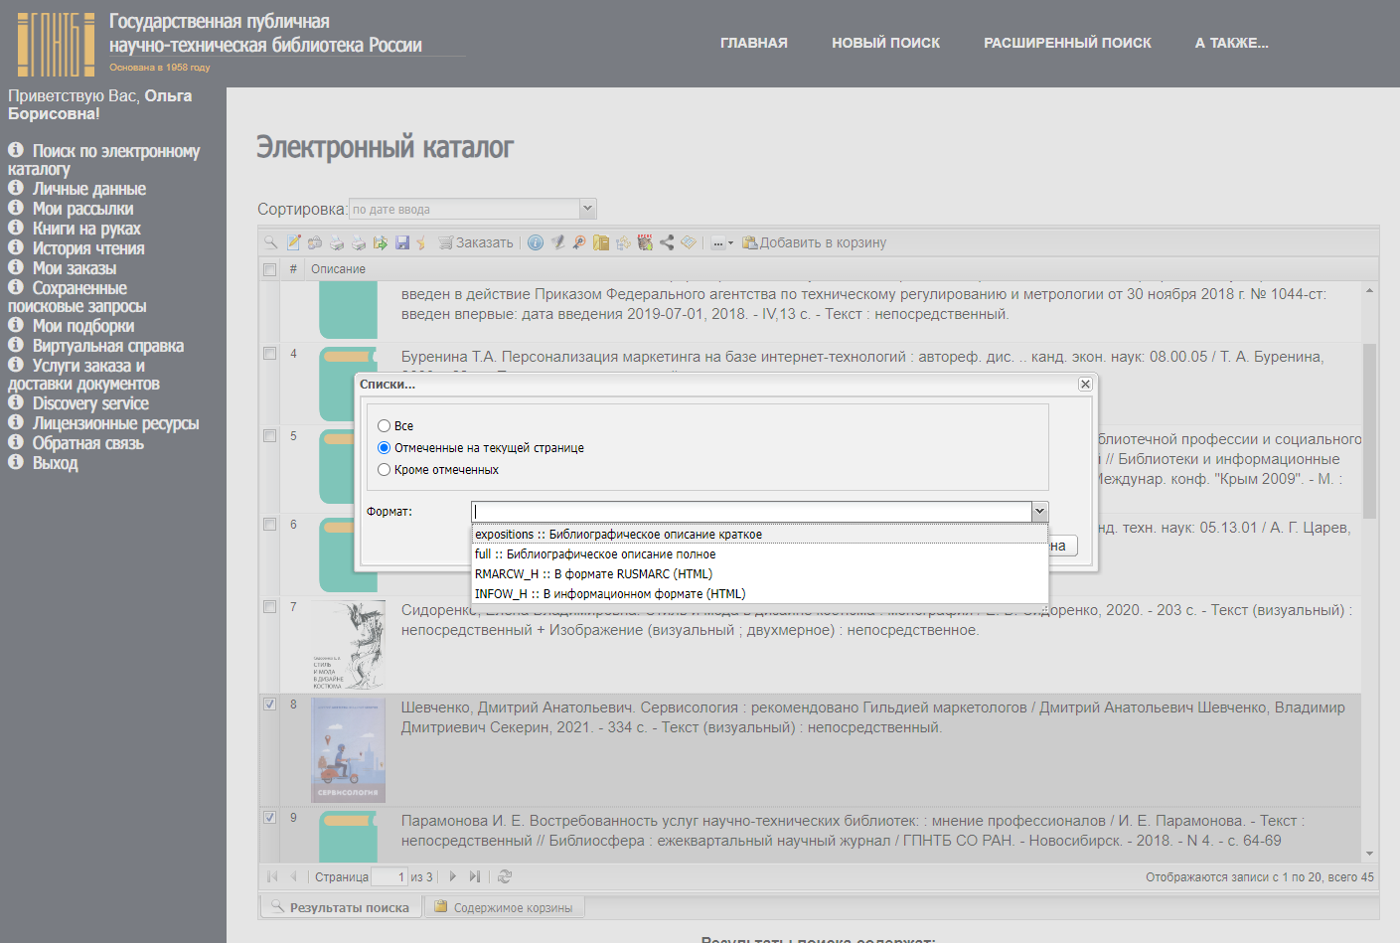

Slide 64
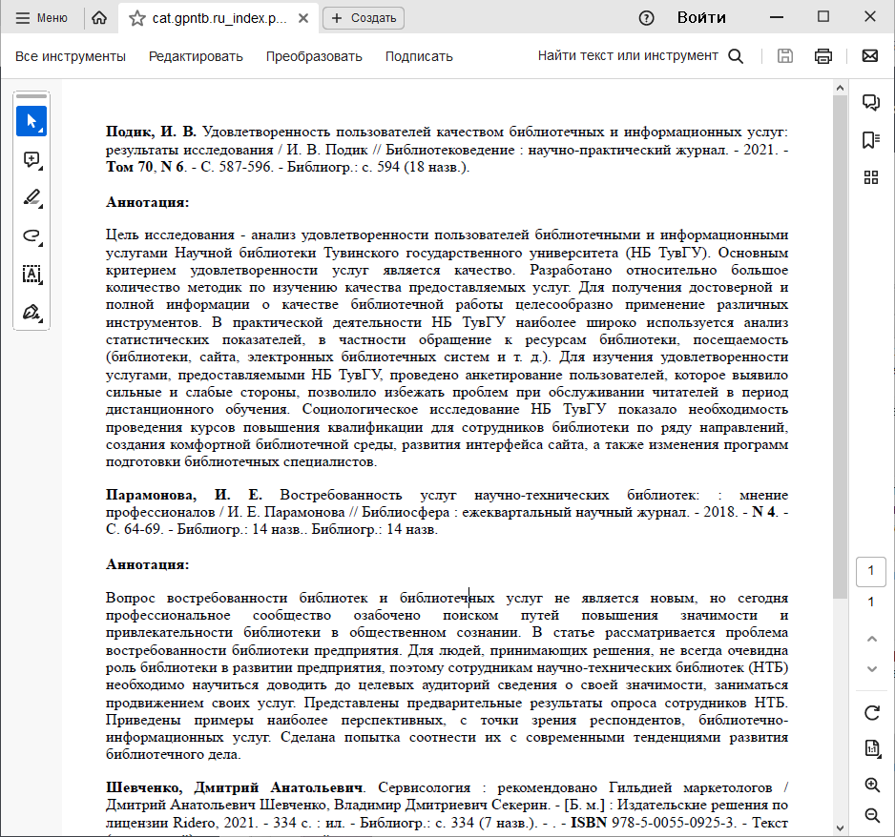

Slide 65
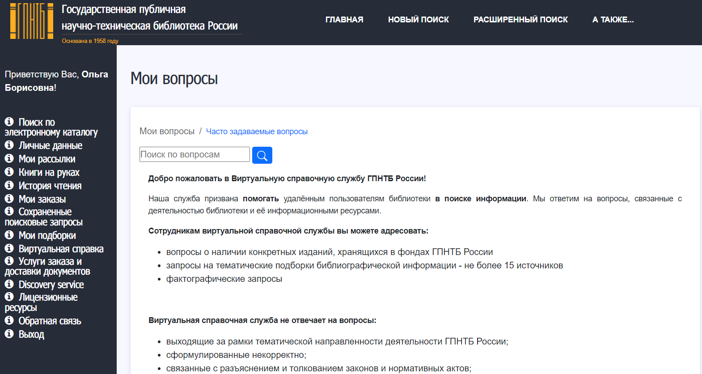
Помощь в поиске информации

Slide 66
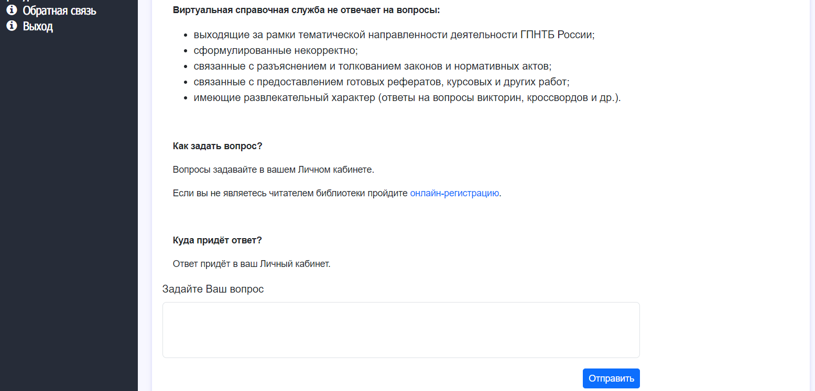

Slide 68
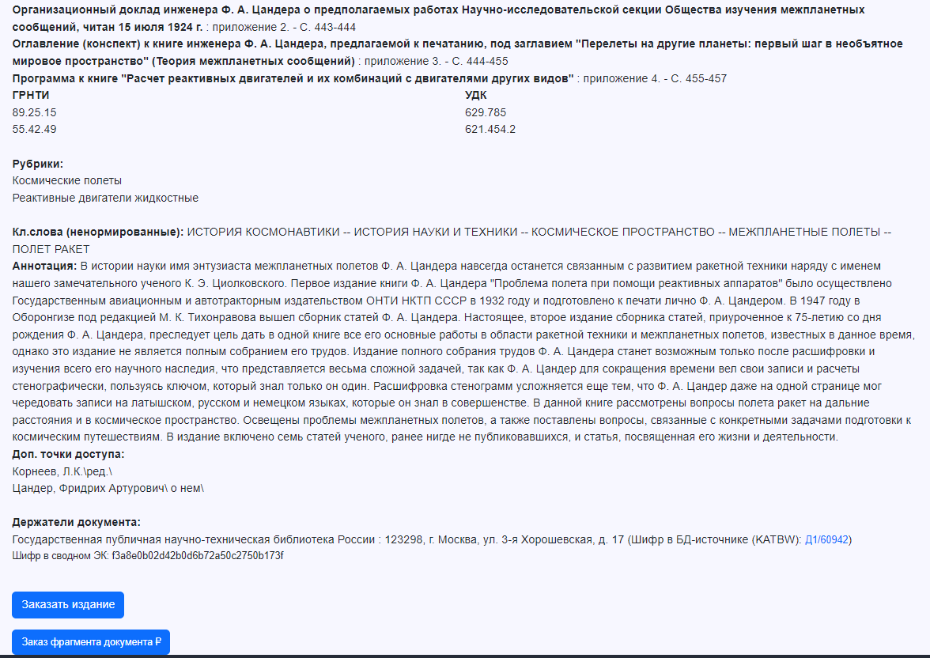
Это платная услуга!

Slide 69
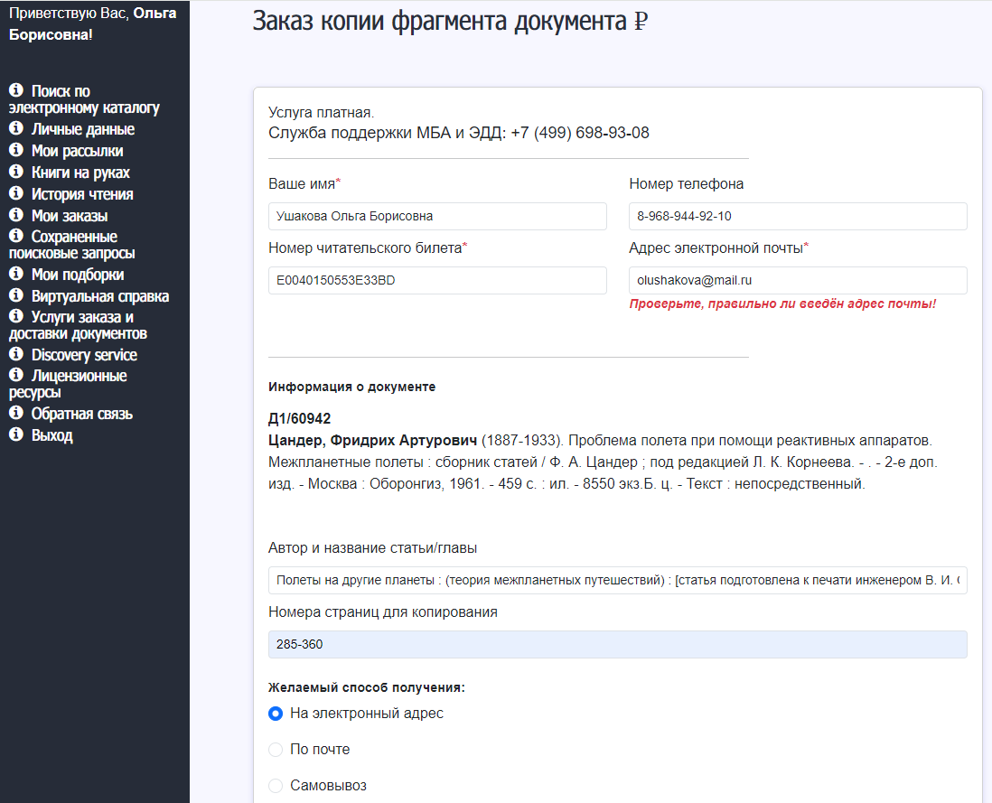
Это платная услуга!
Для организаций, у которых есть договор

Slide 70
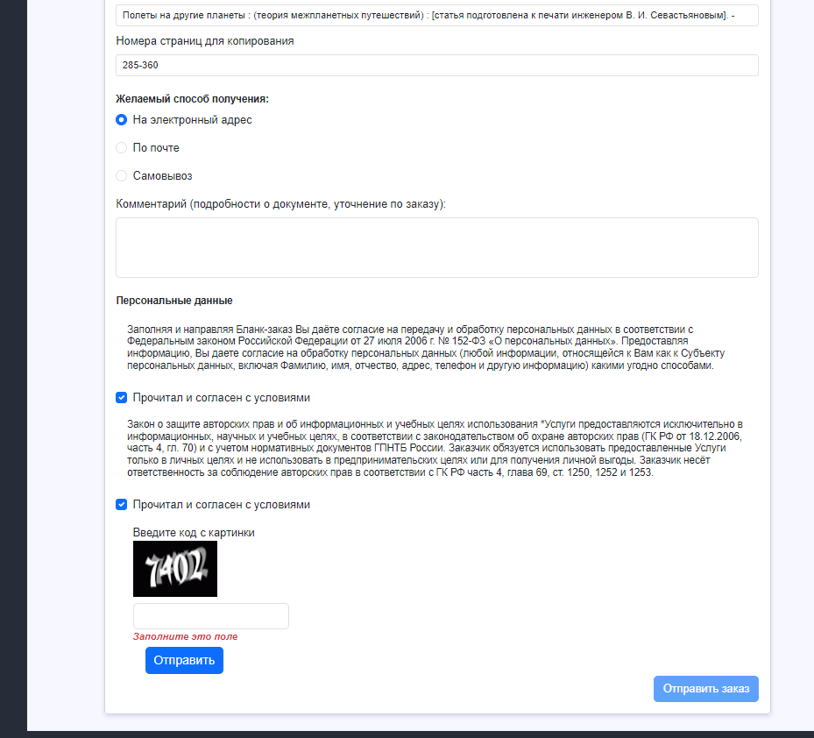
1 стр. – 10 руб.
75 стр. – 750 р.
Но данная статья будет стоить около 380 руб. (скан «в разворот»)
Оплата по реквизитам ГПНТБ России, чек на адрес эл. почты
eddmba@gpntb.ru

Slide 71
Одни из важнейших маркетинговых инструментов библиотеки:
Электронный каталог - реклама фондов библиотеки, «точка контакта» с услугой книговыдачи и ЭДД
Личный кабинет читателя -реклама фондов и дистанционное обслуживание читателей

Slide 72
Что поможет библиотекам? Национальный библиографический ресурс
Высокое качество записей, единые стандарты работы
Огромная экономия трудовых и временных ресурсов

Slide 73
Государственная публичная
научно-техническая
библиотека России
С удовольствием
отвечу на вопросы
☺
obu@gpntb.ru
+7 (495)698-93-11
olushakova@mail.ru
+7-968-944-92-10

